Slide 1
OBRAVNAVA POJAVA TOPLA GREDA PRI POUKU KEMIJE IN KOT POUK NA DALJAVO
Lea Flisar Miholič, prof. bi-ke
Srednja zdravstvena šola Murska Sobota

Slide 2
TEMA: POJAV TOPLA GREDA
SSI: program ZDRAVSTVENA NEGA IN KOZMETIČNI TEHNIK
KEMIJA, 68 ur, 1. letnik
SKLOP: Kemija in okolje

Slide 3
OBRAVNAVA POJAVA TOPLA GREDA
PREDZNANJE DIJAKOV
PROBLEMSKI PRISTOP: Kaj povzroča segrevanje ozračja? Zakaj prihaja do prekomernega segrevanja ozračja in pojava topla greda?
PREDLOGI DIJAKOV

Slide 4
EKSPERIMENTALNA OBRAVNAVA POJAVA TOPLA GREDA
NAMEN EKSPERIMENTA: Dijakom na konkretnem primeru dokazati, da je CO₂ toplogredni plin, ki absorbira toploto.
Eksperiment je odličen uvod v obravnavo pojava topla greda.

Slide 5
OPIS EKSPERIMENTA
LABORATORIJSKI PRIBOR IN POTREBŠČINE:
dve erlenmajerici
dva senzorja za temperaturo
vmesnik Vernier
reflektor
erlenmajerica povezana z gumijasto cevko
šumeče tablete
puhalka z vodo

Slide 6
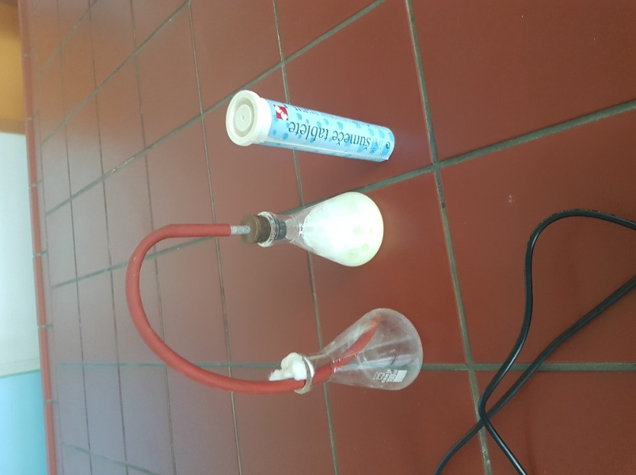
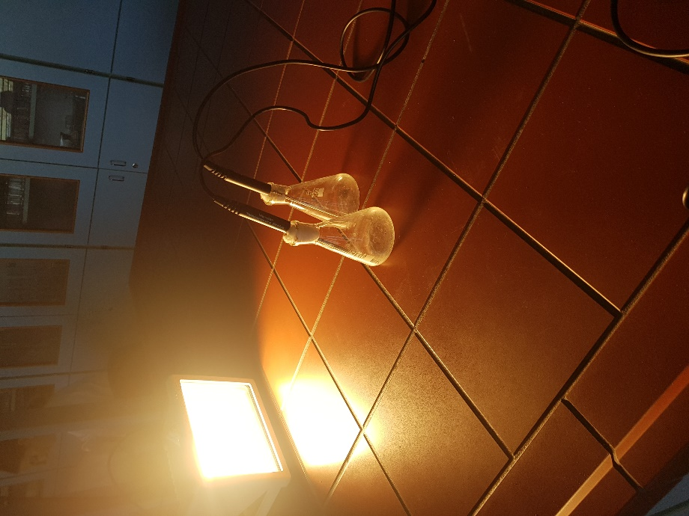
POTEK EKSPERIMENTA
Erlenmajerico napolnimo s CO₂.
Dijakom to prikrijemo.
Obsvetljujemo obe erlenmajerici.

Slide 7
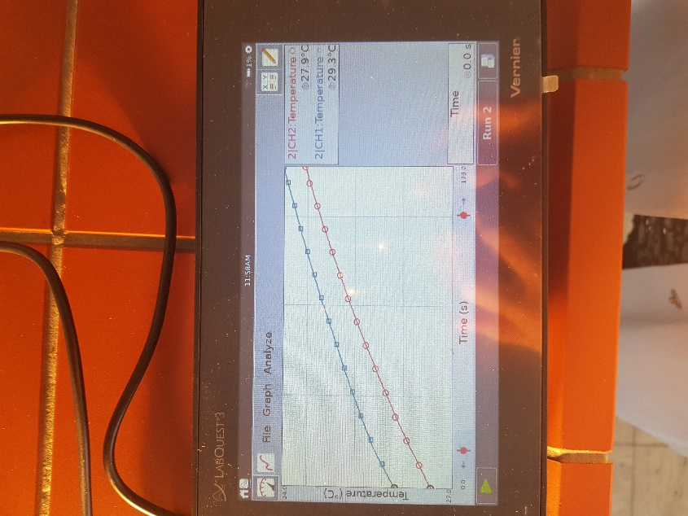
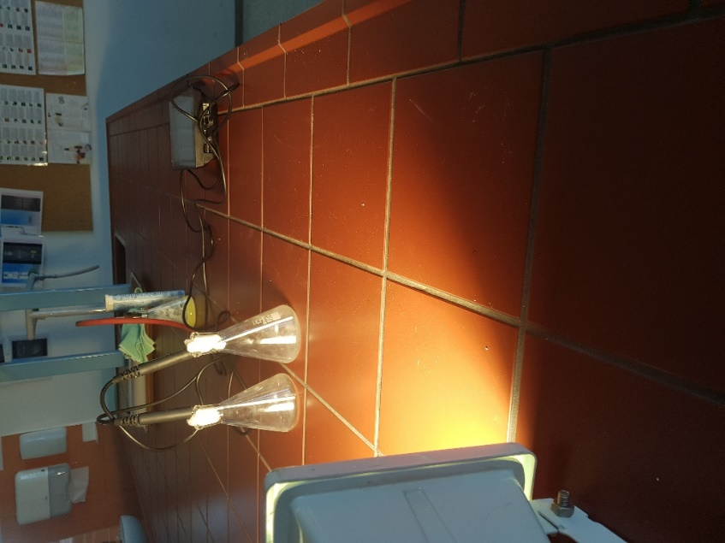
REZULTATI
Ena erlenmajerica se segreva bolj od druge. Zakaj?

Slide 8
OBRAVNAVA POJAVA TOPLA GREDA PRI POUKU NA DALJAVO
APRIL 2020
komunikacija z dijaki preko e-mailov
samostojno delo dijakov
poročilo dijakinje.docx

